Slide 1
字处理软件Word
Microsoft Word 2010

Slide 2
主要内容
Word 的概述
Word 工作界面
Word 的启动与退出
Word 的基本操作
Word 的高级使用
表格的制作、图形的应用

Slide 3
字处理软件的功能
建立文档
编辑文档
基
本
功
能
保存文档
打开文档
关闭文档

Slide 4
Microsoft Office 2010文档扩展名
版本 | Word | Excel | PowerPoint
2010 | .docx | .xlsx | .pptx
97-2003 | .doc | .xls | .ppt

Slide 5
字处理软件的功能
字符与段落的格式编排
文档页面格式的设置
高级应用
图、文、表混排技术
排版与打印

Slide 6
主要内容
Word 的概述
Word 工作界面
Word 的启动与退出
Word 的基本操作
Word 的高级使用
表格的制作、图形的应用

Slide 7
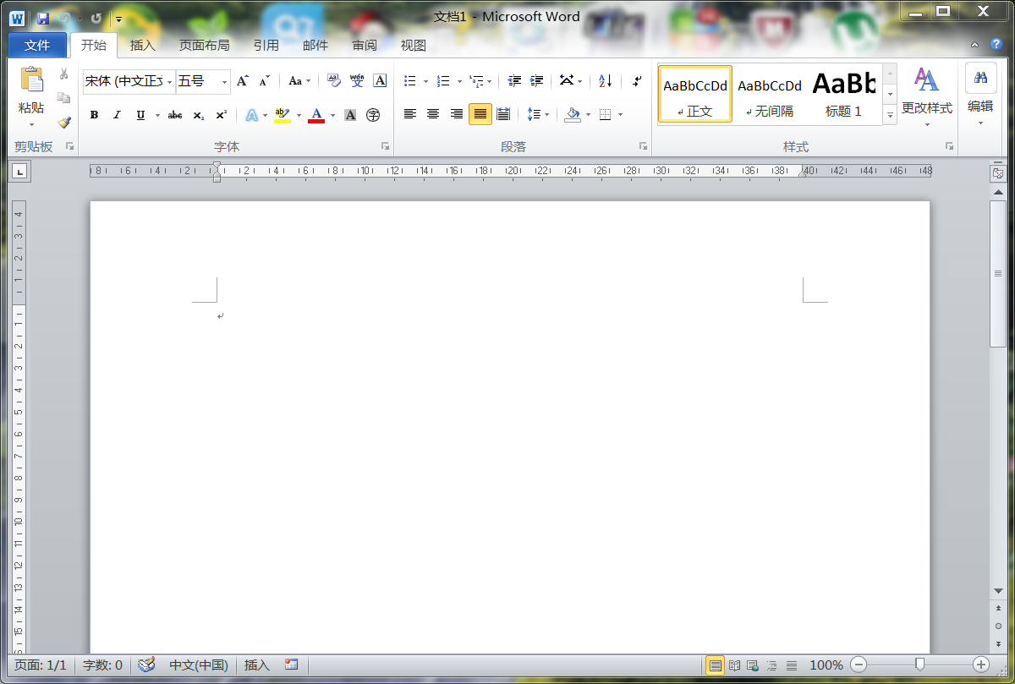
菜单栏
格式栏
标题栏
插入点
标尺
文本区
状态栏
Word应用程序窗口

Slide 8
主要内容
Word 的概述
Word 工作界面
Word 的启动与退出
Word 的基本操作
Word 的高级使用
表格的制作、图形的应用

Slide 9

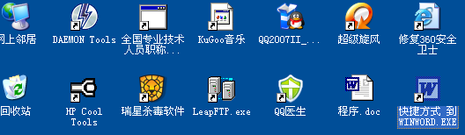
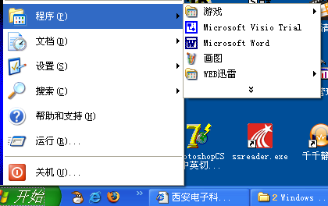
启动方式一
2
3
1
启动方式二

Slide 10
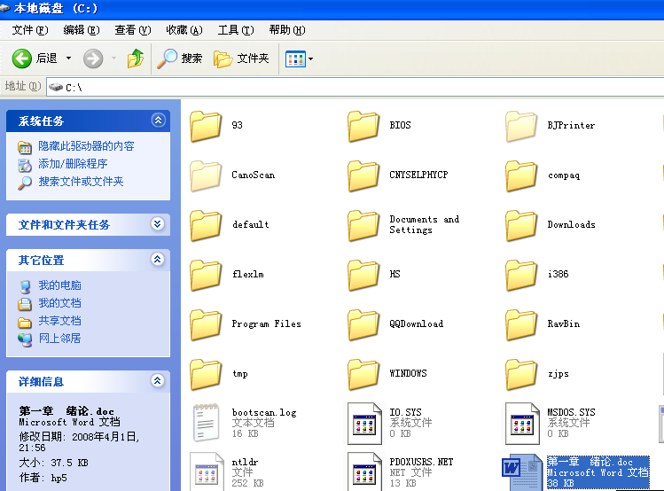
启动方式三
双击文件

Slide 11
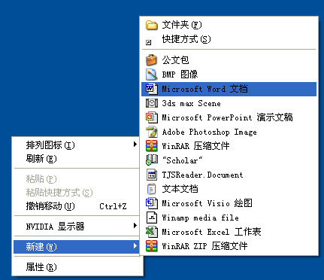
启动方式四
2
1

Slide 12
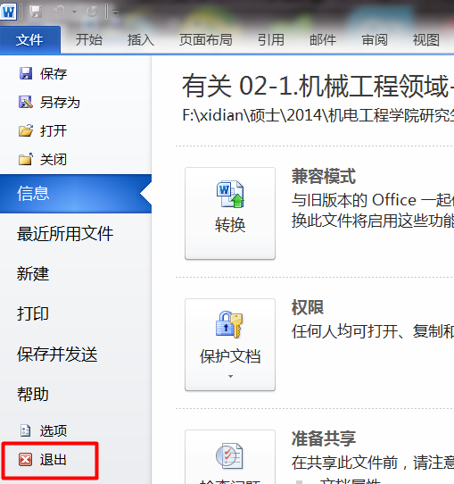
退出方式一
1
2

Slide 13
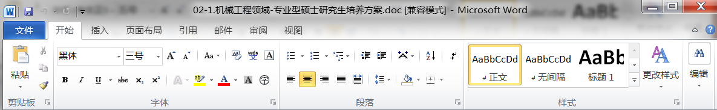
退出方式二
1

Slide 14

主要内容
Word 的概述
如何创建文档
如何进行文本的编辑
如何进行字符修饰
如何进行页面设计
如何进行段落修饰
Word 工作界面
Word 的启动与退出
Word 的基本操作
Word 的打印
排版－难点
表格的制作、图形的应用

Slide 15
文档编辑
文档基本操作
建立文档（新文档窗）
编辑文档（增、删、改）
保存文档（内存 → 外存）
打开文档（外存 → 内存）
关闭文档（结束文档操作）
多文档之间的操作
方 法
工具按钮 / 热键 / 菜单命令

Slide 16
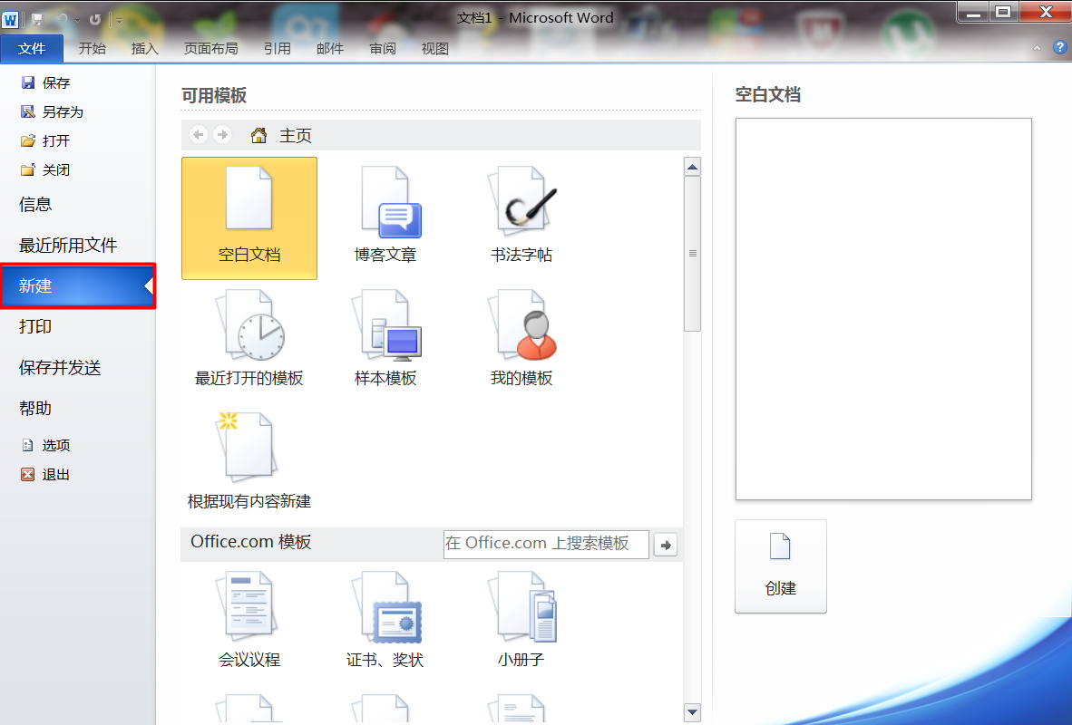
文档创建

Slide 17
文本输入
输入文本（确定插入点）
删除文字（Backspace/delete）
插入/改写（insert）
我们经常会遇到给文档中输入文本的时候，会把后边的已经有的文字进行了覆盖，这是什么原因呢？
办 法
把键盘上的插入(insert)键按一下

Slide 18
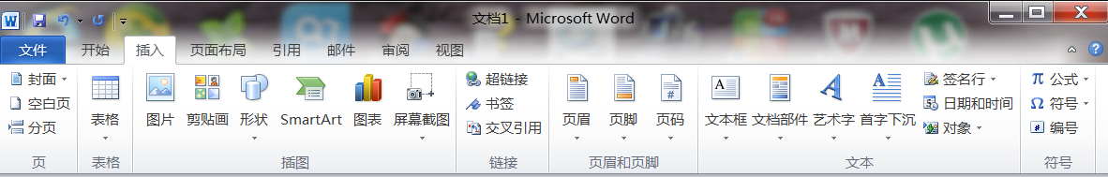
文本输入
在光标闪烁点处输入
复制粘贴网络或其它文档中的信息
通过插入菜单

Slide 19
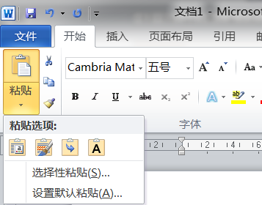
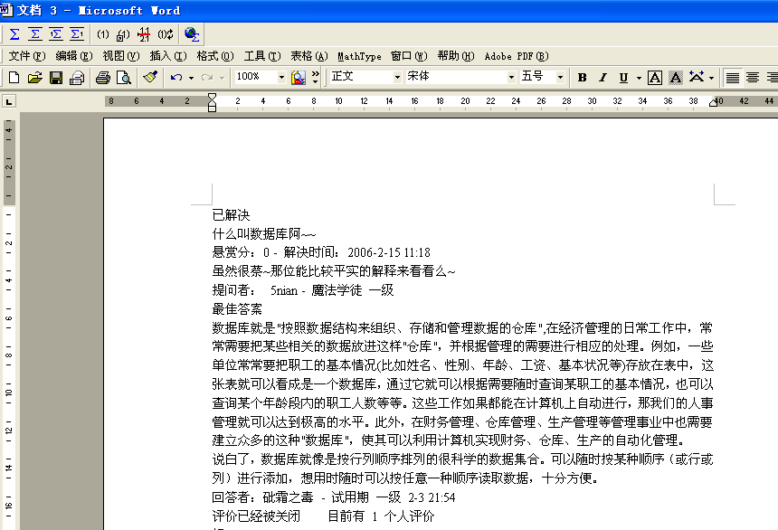
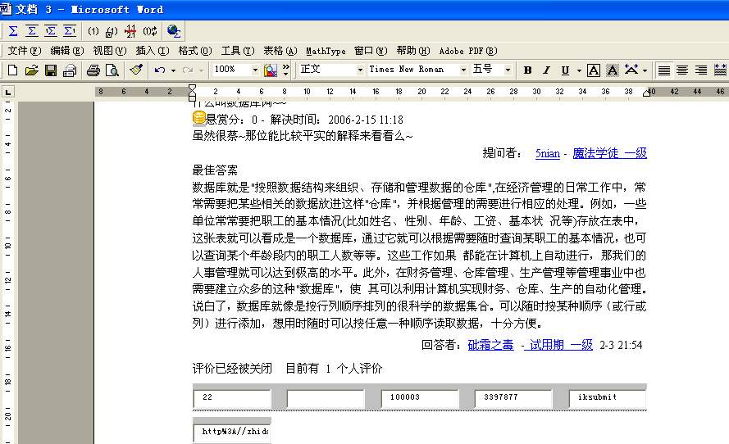
直接粘贴
选择性粘贴
无格式文本

Slide 20
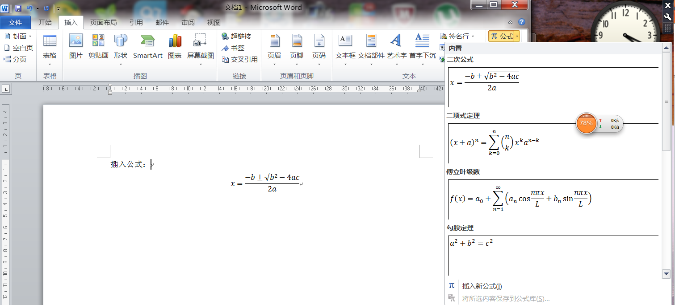
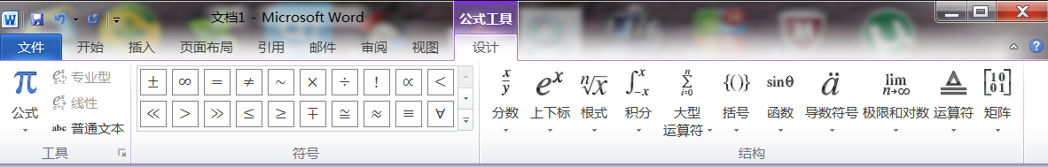
公式输入

Slide 21
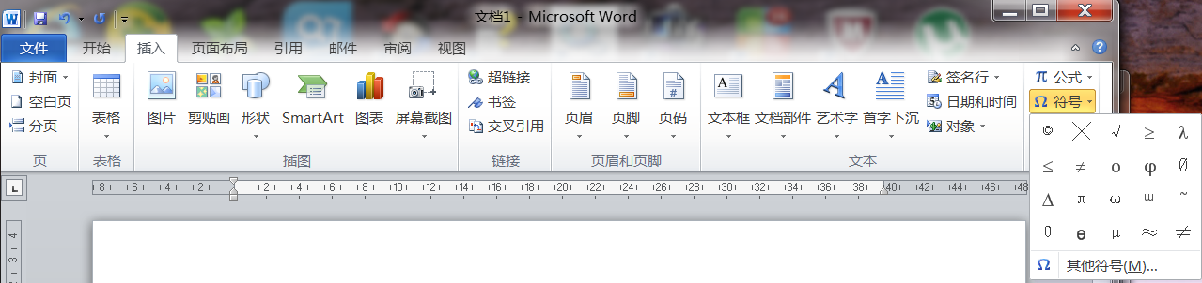
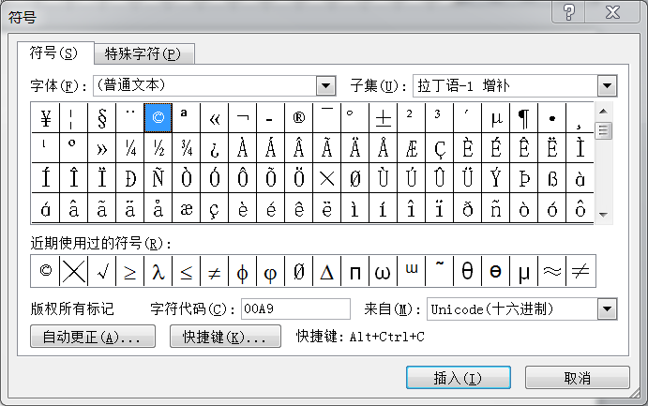
符号输入

Slide 22
选取文本
将光标移到第一个文本位置
按住shift键
将光标移到最后个文本位置
鼠标拖动
使用鼠标选取文本块
将光标移到第一个文本位置
按住shift键
利用键盘上的四个箭头键
使用光标键定义文本块

Slide 23
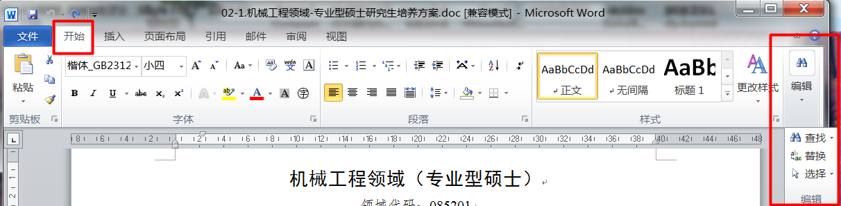
查找和替换字符串
查找:从已有的文档中查找指定的字符串
替换:新字符串替换文档中已有的字符串

Slide 24
主要内容
Word 的概述
Word 工作界面
Word 的启动与退出
Word 的基本操作
Word 的高级使用
表格的制作、图形的应用

Slide 25
高级使用
排
版
文档格式编排
页眉和页脚设置
页面设置
打印预览
打印

Slide 26
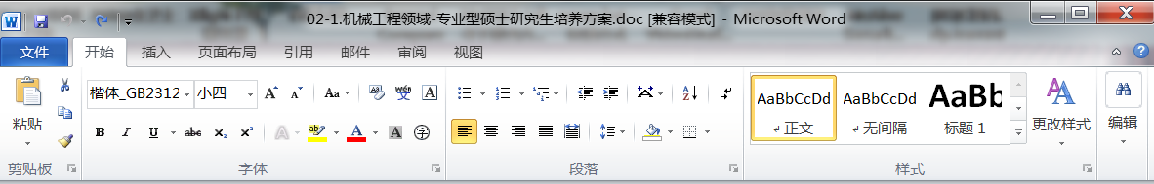
文档排版
主要内容
对文档进行总体设置
对相应的段落进行设置
对个别字符或多个字符进行设置
（艺术字、字母大小写、字符的上标/下标等）
方 法
选定文档
整个文档
某些段落
…
一个字符
Notes:
整个文档Ctrl-A

Slide 27
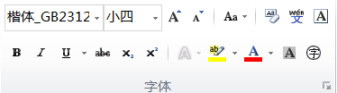
文档排版
主要内容
查看字符格式
把光标移到要查看字符的后面
字符格式的设置
工具栏上会显示字体格式，大小,是否加粗等
字体设置
字符属性设置
字符位置与间距调整

Slide 28
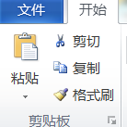
文档排版
查看字符格式
如果目标段落和前边的字符格式相同，不必采取任何操作
字符格式的设置
设置新的格式用格式菜单修改字符格式
字体设置
字符属性设置
如果后边的某一部分字符需要用到和前边字符相同的格式，请用格式刷
字符位置与间距调整

Slide 29
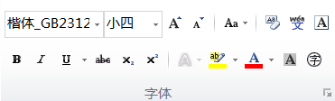
文档排版
概念
查看字符格式
即设置文字的不同形体
字符格式的设置
操作
用格式菜单中的字体命令
字体设置
字符属性设置
字符位置与间距调整

Slide 30
文档排版
概念
查看字符格式
设置粗体、斜体、下划线、上下标
字符格式的设置
操作
字体设置
用格式菜单中的字体命令
字符属性设置
字符位置与间距调整

Slide 31
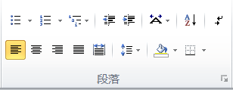
文档排版
概念
查看字符格式
字符之间的距离
字符格式的设置
操作
字体设置
用格式菜单中的段落命令
字符属性设置
字符位置与间距调整

Slide 32
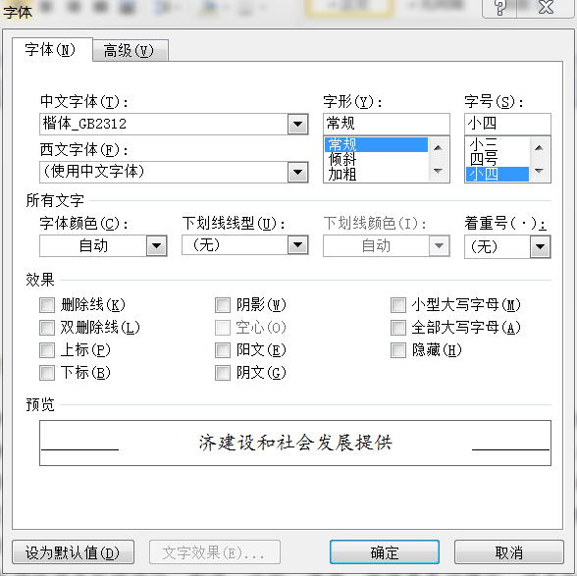
字
符
格
式
编
排
选取文本对象，右键下拉菜单选择“字体”命令

Slide 33
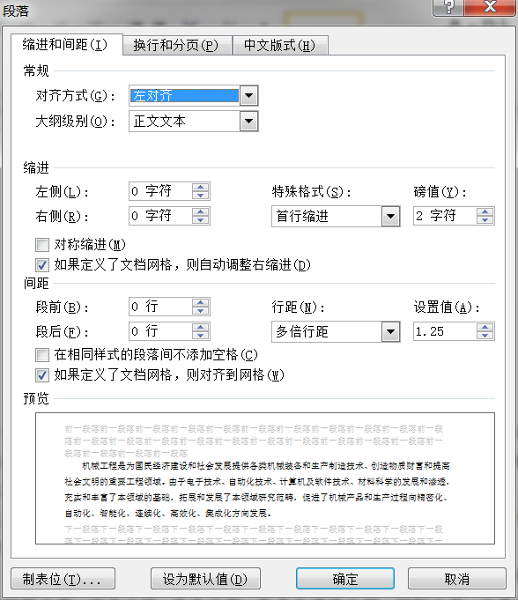
段落
格
式
编
排
选取文档中的段落，右键下拉菜单选择“段落”命令

Slide 34
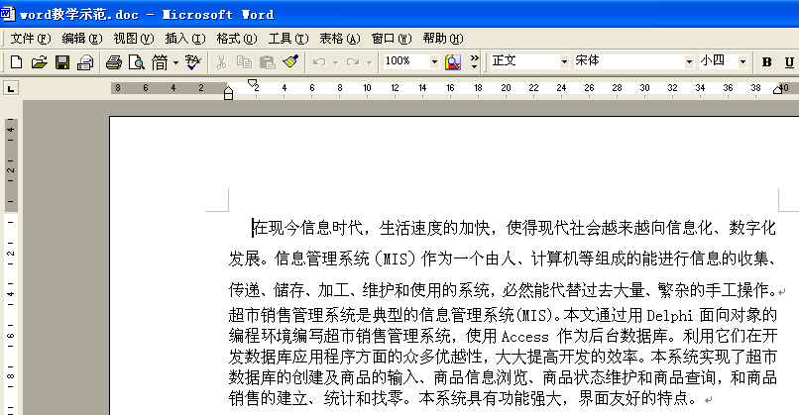
段落缩进-使用标尺
首行缩进
用于段落首行缩进
右缩进

Slide 35
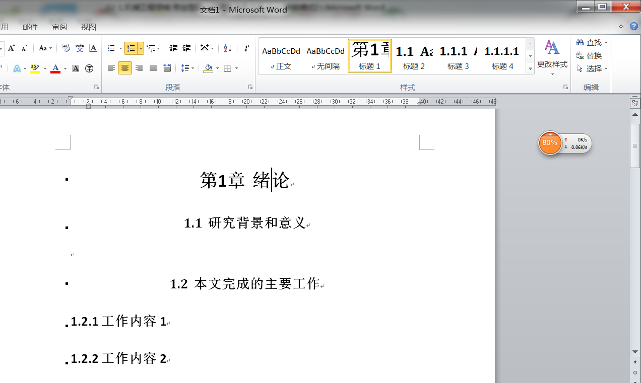
多级列表

Slide 36
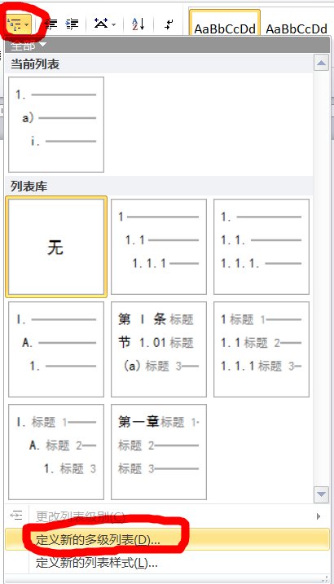

定义多级列表
1. 选取多级列表
2. 定义新的多级列表

Slide 37
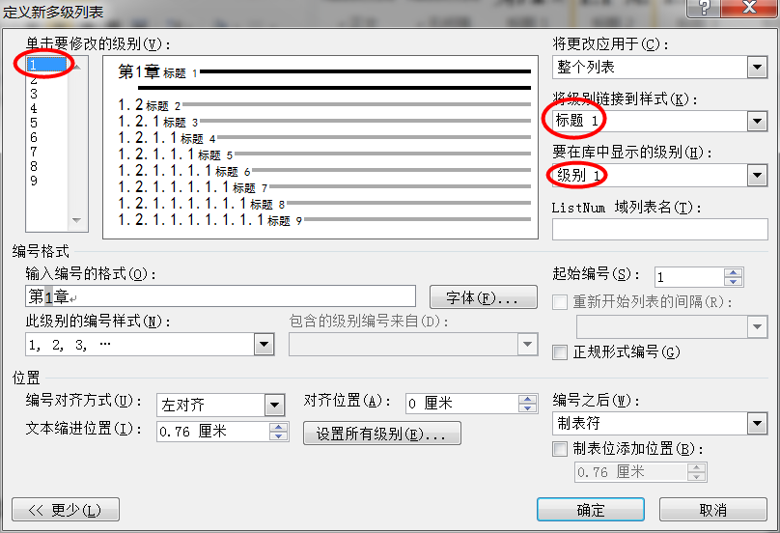
定义多级列表
3.将级别链接到样式
标题1
4.在库中显示的级别
级别1
1.选取级别1
2.输入编号格式
第1章

Slide 38
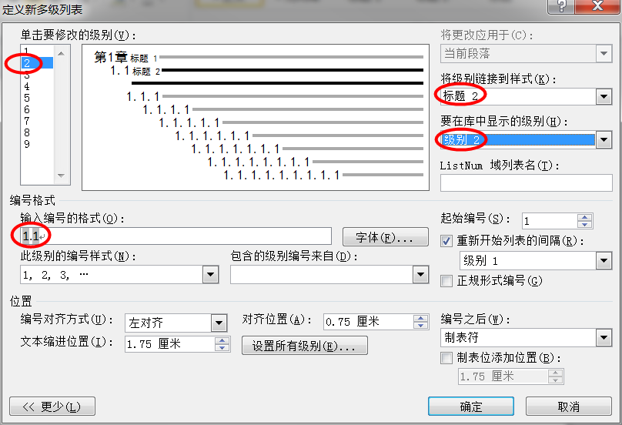
定义多级列表
3.将级别链接到样式
标题2
4.在库中显示的级别
级别2
1.选取级别2
2.输入编号格式
1.1

Slide 39
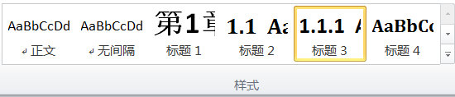
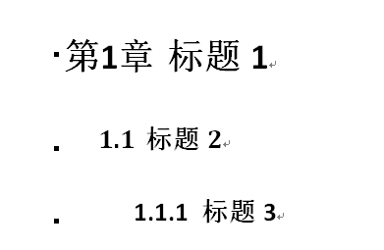
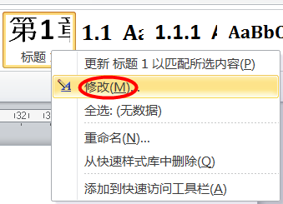
定义多级列表后的样式
可进一步修改标题的样式，如对齐方式等。

Slide 40
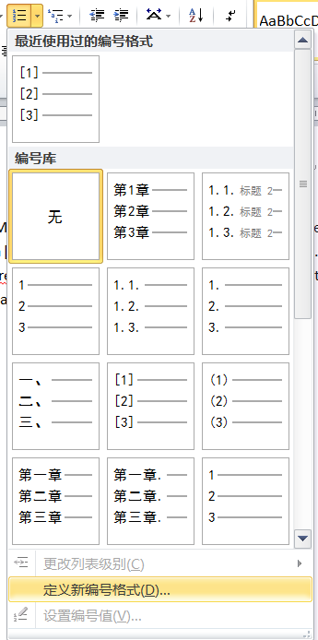
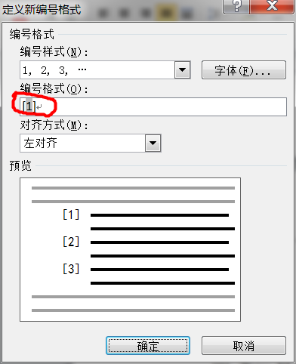
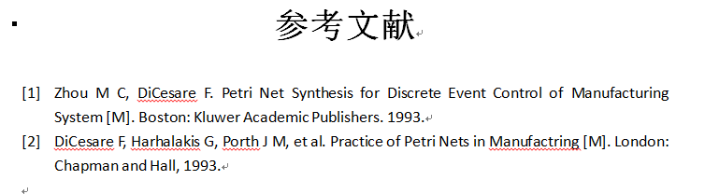
项目编号
定义新编号样式

Slide 41

页面设置
菜单位置：文件/页面设置
顶页边距
主要内容：
页眉 Header
纸张大小
走纸方向
页眉、页脚位置
页边距
装订线位置
Page Size
页脚 Footer
底页边距
左页边距
右页边距
创建文档的基本操作
Notes:
页面设置提供相关功能用于调整预览效果与最终期望的输出结果之间的差距，以达到理想的打印结果。一般在建立文档前先进行页面设置，定义好了纸的大小后在往里写字。
纸张大小：Word提供了多种预定义的纸型，例如常用的A4纸的大小、标准信封大小等等。还可以自定义纸张的大小，以满足特殊的需要，比如，打印请柬就需要特殊大小的纸张。
设置页边距和页眉页脚，达到一个美观的整体效果。页面的安排将直接影响到文档的打印效果。
走纸方向：比如，打印信封时就应该使用横向纸张等等。
分页规则：Word自动分页功能是由实际纸张大小决定的，但其“自动性”显得有些“机械”和“愚蠢” 。比如，它会把一个段落的第一句话排在一页的末尾，或者把段落的最后一句话划分到下一页的开始。所以，你需要对具体段落的分页设置规则，以改善自动分页。
注意：设置了分页规则的段落左边会出现一个黑点（非打印字符），表示该段落含有分页设置。
插入“分页符”：如果自动分页的功能确实不能满足要求，可在必需分页的位置插入“分页符”强制分页。
教材参考5.6.3节内容。

Slide 42
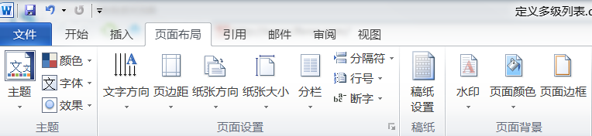
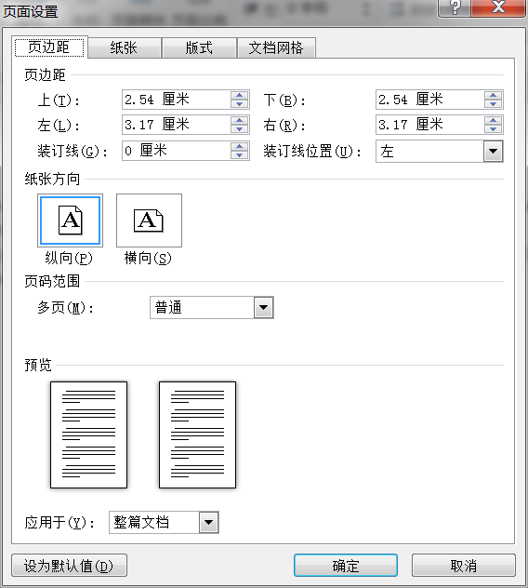
页面布局

Slide 43
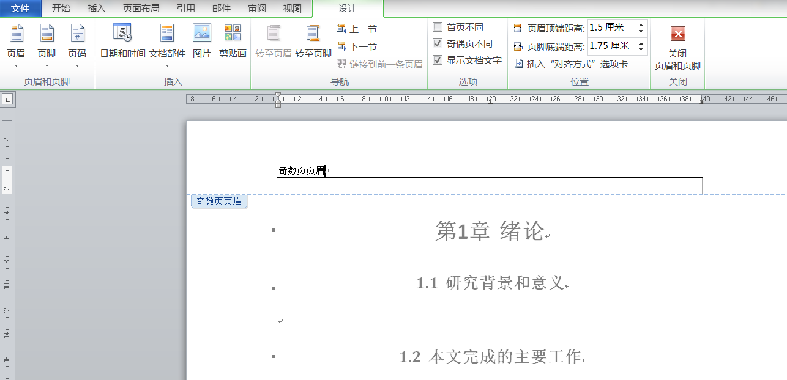
页眉和页脚
在页眉或页脚部位双击左键，出现页眉、页脚编辑工具栏
奇偶页设置不同的页眉页脚（如，奇数页显示章的名称，偶数页显示文档的名称）。
Notes:
文档格式化工作是指对文档外观的一种处理。Word允许在字符级、段落级和文档级上改变格式。
字符级排版：比如文章的标题、正文的文字样式。
段落级排版：每个段落的首行是否缩进；左右边界的设定；是否加边框底纹等
文档级排版：对文档整体效果的设定。与前两者相比，文档级排版更为重要，因为它直接影响到文档的打印效果。

Slide 44
分节设置页眉与页脚
分节就是把一篇文档分成几个相对独立的部分，分别设置各自不同的格式。
分节的作用：
分别编排封面、序言、目录、正文的页码。 （封面不显示页码; 序言和目录用罗马数字编码I,ii,iii,iv；正文从第1页开始）。
Notes:
页眉和页脚通常用于打印文档。在页眉和页脚中可以包括页码、日期、公司徽标、文档标题、文件名或作者名等文字或图形，这些信息通常打印在文档中每页的顶部或底部。页眉打印在上页边距中，而页脚打印在下页边距中。
在文档中可自始至终用同一个页眉或页脚，也可在文档的不同部分用不同的页眉和页脚。例如，可以在首页上使用与众不同的页眉或页脚或者不使用页眉和页脚。还可以在奇数页和偶数页上使用不同的页眉和页脚，而且文档不同部分的页眉和页脚也可以不同。
要添加或修改页眉页脚，可以通过“视图”菜单中的“页眉和页脚”命令。此时屏幕上出现“页眉/页脚”工具栏和被虚线围成的编辑区。
可通过“格式”工具栏上的对齐按钮设置页眉/页脚的对齐方式，也可使用“TAB”键，尤其是不同的内容采用不同的对齐方式时。
单击“切换页眉和页脚”按钮，即可在页眉编辑区和页脚编辑区进行切换。
创建奇偶页不同的页眉/页脚在页眉/页脚工具栏中单击“页面设置”按钮，在打开的“页面设置”窗口的“版式”选项卡中选择“奇偶页不同”复选框，返回页眉编辑区，此时页眉编辑区左上角出现“奇数页页眉”、“偶数页页眉”，可分别进行设置。

Slide 45
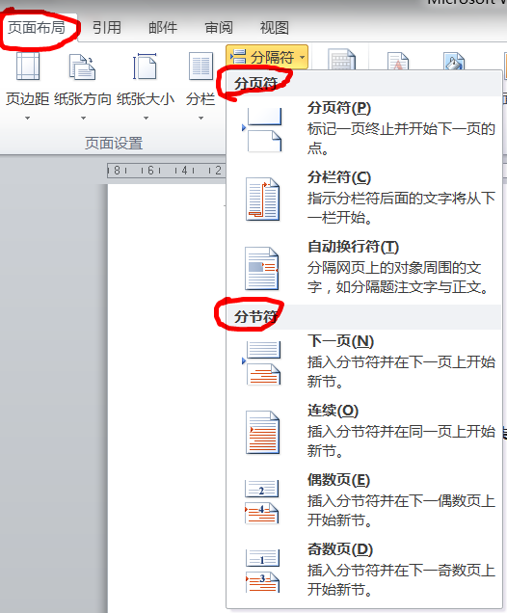
插入分隔符
通过插入分节符将文档分为：封面、序言、目录、正文等几个部分，使其每个部分的页眉页脚采用不同的格式。

Slide 46
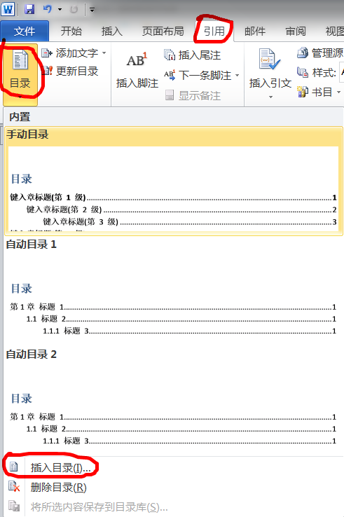
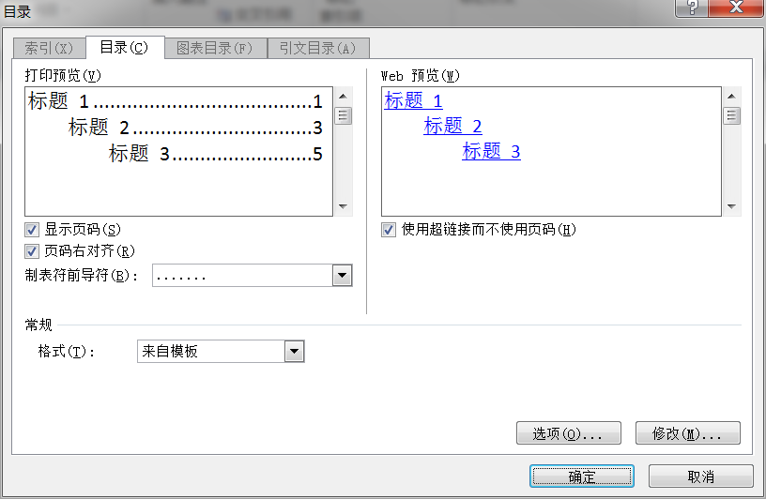
自动生成文档目录
前提条件：文中已经设置好分级的标题
①
Notes:
页眉和页脚通常用于打印文档。在页眉和页脚中可以包括页码、日期、公司徽标、文档标题、文件名或作者名等文字或图形，这些信息通常打印在文档中每页的顶部或底部。页眉打印在上页边距中，而页脚打印在下页边距中。
在文档中可自始至终用同一个页眉或页脚，也可在文档的不同部分用不同的页眉和页脚。例如，可以在首页上使用与众不同的页眉或页脚或者不使用页眉和页脚。还可以在奇数页和偶数页上使用不同的页眉和页脚，而且文档不同部分的页眉和页脚也可以不同。
要添加或修改页眉页脚，可以通过“视图”菜单中的“页眉和页脚”命令。此时屏幕上出现“页眉/页脚”工具栏和被虚线围成的编辑区。
可通过“格式”工具栏上的对齐按钮设置页眉/页脚的对齐方式，也可使用“TAB”键，尤其是不同的内容采用不同的对齐方式时。
单击“切换页眉和页脚”按钮，即可在页眉编辑区和页脚编辑区进行切换。
创建奇偶页不同的页眉/页脚在页眉/页脚工具栏中单击“页面设置”按钮，在打开的“页面设置”窗口的“版式”选项卡中选择“奇偶页不同”复选框，返回页眉编辑区，此时页眉编辑区左上角出现“奇数页页眉”、“偶数页页眉”，可分别进行设置。

Slide 47
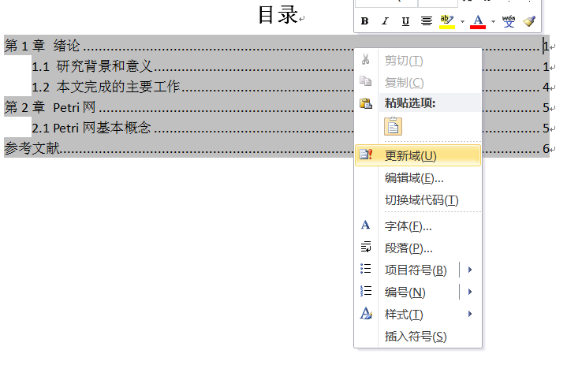
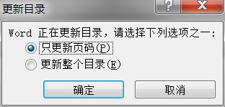
目录的更新
生
成
目
录
示例
Notes:
页眉和页脚通常用于打印文档。在页眉和页脚中可以包括页码、日期、公司徽标、文档标题、文件名或作者名等文字或图形，这些信息通常打印在文档中每页的顶部或底部。页眉打印在上页边距中，而页脚打印在下页边距中。
在文档中可自始至终用同一个页眉或页脚，也可在文档的不同部分用不同的页眉和页脚。例如，可以在首页上使用与众不同的页眉或页脚或者不使用页眉和页脚。还可以在奇数页和偶数页上使用不同的页眉和页脚，而且文档不同部分的页眉和页脚也可以不同。
要添加或修改页眉页脚，可以通过“视图”菜单中的“页眉和页脚”命令。此时屏幕上出现“页眉/页脚”工具栏和被虚线围成的编辑区。
可通过“格式”工具栏上的对齐按钮设置页眉/页脚的对齐方式，也可使用“TAB”键，尤其是不同的内容采用不同的对齐方式时。
单击“切换页眉和页脚”按钮，即可在页眉编辑区和页脚编辑区进行切换。
创建奇偶页不同的页眉/页脚在页眉/页脚工具栏中单击“页面设置”按钮，在打开的“页面设置”窗口的“版式”选项卡中选择“奇偶页不同”复选框，返回页眉编辑区，此时页眉编辑区左上角出现“奇数页页眉”、“偶数页页眉”，可分别进行设置。

Slide 48
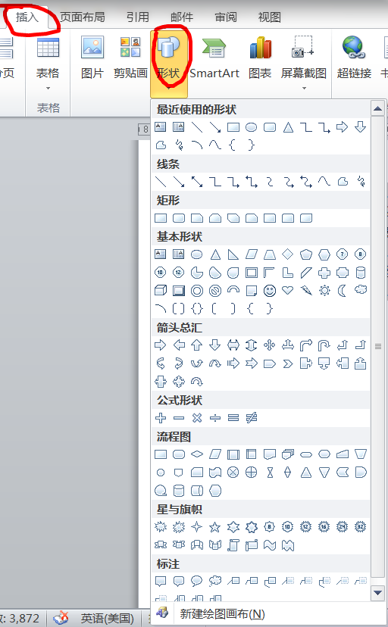

绘制图形
绘制自选图形
在图形中添加文字
设置图形内部填充色和边框线颜色
设置阴影和三维效果
旋转和翻转图形
组合和取消组合图形对象
Notes:
强调图形对象在“普通视图”和“大纲视图”显示方式下是不可见的，所以应在“页面视图”或“打印预览”显示方式下进行图形对象的绘制或修改。
我们可以使用“绘图”工具栏中提供的绘图工具绘制像正方形、矩形、多边形、直线、曲线、圆、椭圆等各种图形对象。
主要介绍以下几方面内容：
1）绘制简单图形对象；
2）编辑图形：强调系统对绘制的图形和插入到文档中的图片或剪贴画是“一视同仁”的。具体编辑操作可包括：
在图形中添加文字：这是自选图形的一大特点，并可修饰所添加的文字；
设置图形内部填充色和边框线颜色；
设置阴影和三维效果；
旋转和翻转：强调图形里的文字不会旋转；
组合或取消组合图形对象。
教材参考5.9.3节内容。

Slide 49
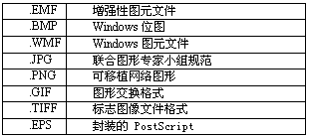
插入图片的类型
插入图片
从图片剪辑库中插入剪贴画或图片；
通过扫描仪获取出版物上的图像或一些私人相片；
来自于数字相机；
通过因特网下载所需图片；
利用“绘图”工具栏加工素材图片
Word可识别的图形图像文件类型
Notes:
文档格式化工作是指对文档外观的一种处理。Word允许在字符级、段落级和文档级上改变格式。
字符级排版：比如文章的标题、正文的文字样式。
段落级排版：每个段落的首行是否缩进；左右边界的设定；是否加边框底纹等
文档级排版：对文档整体效果的设定。与前两者相比，文档级排版更为重要，因为它直接影响到文档的打印效果。

Slide 50
主要内容
Word 的概述
Word 工作界面
Word 的启动与退出
Word 的基本操作
Word 的高级使用
表格的制作、图形的应用

Slide 51
表格制作
主要内容
创 建 表
编 辑 表
数据计算与排序
表格格式化
…

Slide 52
表
格
的
制
作
与
编
排
创 建 表
表的建立
表格数据的建立
直接输入
来自磁盘文件

Slide 53
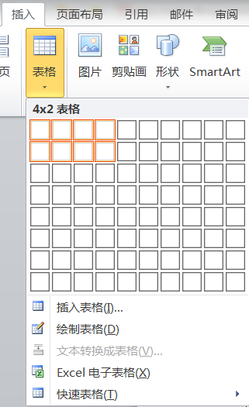
表格制作

Slide 54
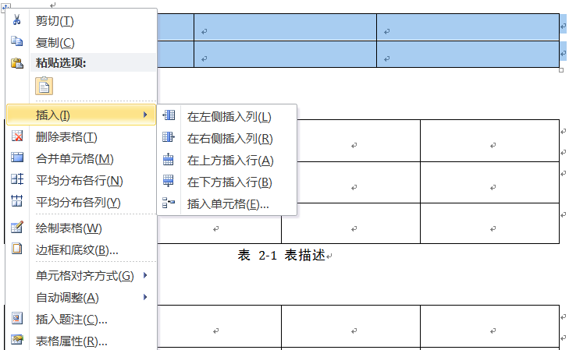
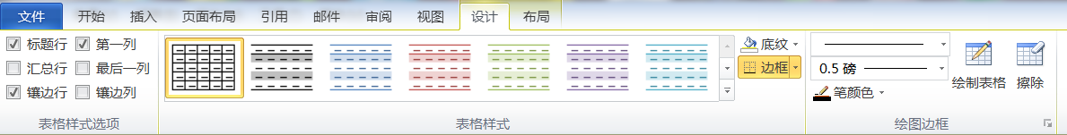
编辑表格

Slide 55
图文表混排示例
图
文
表

Slide 56
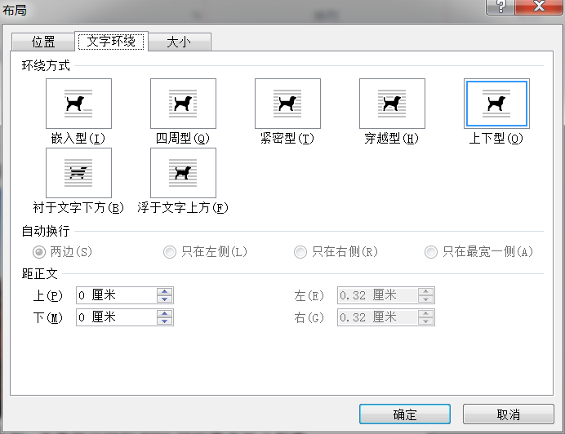
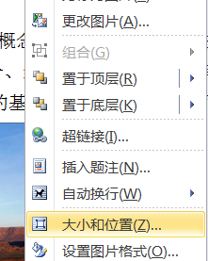

图文混排方法

